Slide 1
장대현중고등학교 · 2026학년도 2학기
04-2
pandas로 표 데이터를 쉽게 사용하기
dict에서 DataFrame으로 이어지는 관계를 보고 표와 그래프를 원본과 비교합니다.
수업자료 4-2
Notes:
[45분 운영]
0–7분: dict와 표를 나란히 보기
7–15분: pandas와 DataFrame 구분
15–25분: dict가 행·열 표로 바뀌는 과정
25–33분: head·columns·max 결과 읽기
33–41분: 04-2 Notebook 실행과 그래프 대조
41–45분: 수행평가 1 연결
[대본]
pandas는 표를 다루는 도구이고 DataFrame은 그 도구 안에서 실제 데이터를 담는 표입니다. 이 한 문장을 반복합니다.

Slide 2
정보와 디지털 문해력
04-2
표 데이터를 Python에서 더 쉽게 다루려면?
pandas는 표를 다루는 도구이고 DataFrame은 실제 데이터를 담는 행·열 표입니다.
dict
이름과 값
→
DataFrame
행과 열
→
그래프
열 이름 연결
pandas는 데이터를 대신 판단하는 AI가 아닙니다.
수업자료 4-2
02
Notes:
[대본]
pandas는 AI가 아닙니다. 표를 읽고 정리하는 기능을 제공합니다. 어떤 열을 사용할지, 출력이 맞는지는 사람이 확인합니다.

Slide 3
정보와 디지털 문해력
04-2
dict가 DataFrame의 열로 이어집니다
day
visitors
같은 위치
열 이름
열 이름
한 행
Mon · Tue · Wed · Thu · Fri
18 · 25 · 21 · 32 · 29
Mon과 18이 한 쌍
pandas는 표를 다루는 라이브러리, DataFrame은 그 안에서 다루는 표입니다.
수업자료 4-2
03
Notes:
[대본]
dict의 day와 visitors라는 이름이 DataFrame의 열 이름이 됩니다. 같은 위치의 Mon과 18이 한 행으로 묶입니다. 코드를 외우기보다 이름이 어디로 이동했는지 색과 위치로 따라갑니다.

Slide 4
정보와 디지털 문해력
04-2
AI 코드에서 네 결과만 확인합니다
df.head() · df.columns · max() · df.plot()
1
2
3
4
5
행
→
열
→
최댓값
→
그래프
→
표시
5개인가?
day·visitors
32인가?
day·visitors 사용
제목·축·0 시작
함수 이름을 외우기보다 출력 결과가 원본과 같은지 확인합니다.
수업자료 4-2
04
Notes:
[대본]
head는 앞부분, columns는 열 이름, max는 최댓값을 확인합니다. 학생은 함수 이름을 암기하지 않고 출력이 원본 표와 같은지 봅니다.

Slide 5
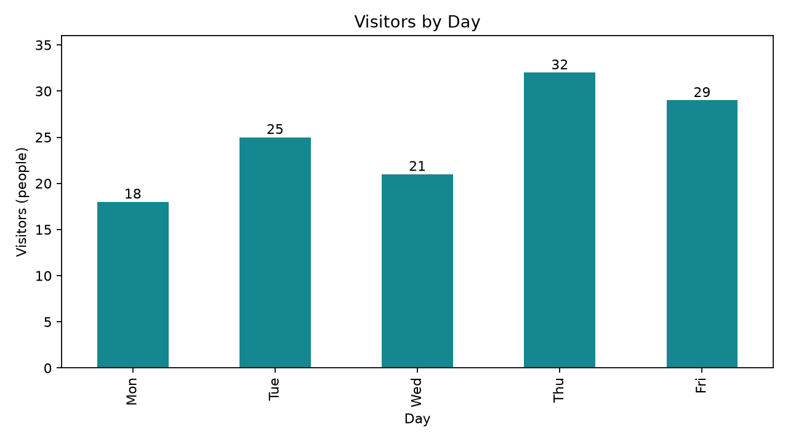
정보와 디지털 문해력
04-2
DataFrame의 열이 그래프로 이어집니다
원본
dict의 day·visitors
표
DataFrame의 행과 열
지정 막대그래프와 원본 대조
수업자료 4-2
05
Notes:
[대본]
04-2_pandas_table.ipynb에서 dict, DataFrame, 그래프 셀을 차례로 실행합니다. day 열이 가로축, visitors 열이 세로축으로 이어지는 장면을 보여 줍니다.
[Sources]
- Internal course sample generated and verified for this class: 04-2-02-dataframe-bar.png

Slide 6
정보와 디지털 문해력
04-2
표와 그래프를 한 요청에서 완성합니다
표
수치
그래프
DataFrame
최댓값
막대그래프
행 수·열 이름·값을 원본과 대조
32가 나오는지 확인
열·막대 수·높이·표시 조건 확인
다음 수행평가에서는 Notebook과 사용한 CSV를 함께 제출합니다.
수업자료 4-2
06
Notes:
[대본]
한 요청 안에 DataFrame, 최댓값, 지정 그래프와 완료 조건을 담습니다. 다음 차시에는 교사가 제공한 CSV와 요구 조건을 사용하고 Notebook과 사용한 CSV를 함께 제출합니다. 두 데이터 중 하나를 고른다는 말은 하지 않습니다.

Slide 7
정보와 디지털 문해력
04-2
표를 쉽게 다뤄도 확인 책임은 남습니다
pandas는 열 이름으로 표와 그래프를 짧게 연결합니다
dict
→
DataFrame
→
열 확인
→
그래프 확인
AI가 만든 표와 그래프를 원본의 행·열·값과 비교
다음 차시: 두 CSV 중 하나로 지정 그래프를 완성합니다.
수업자료 4-2
07
Notes:
[대본]
표를 쉽게 다뤄도 확인 책임은 남습니다. dict → DataFrame → 열 확인 → 그래프 확인 순서로 말하게 합니다. 해석 점수보다 요구한 그래프를 정확히 만드는 것이 우선입니다.

